Slide 1
Uke 12 – IN3030 v2025
Arne Maus
PSE-gruppa
Ifi, UiO

Slide 2
Den konvekse innhyllingen av n punkter, sekvensiell og to parallelle algoritmer

Slide 3
Den konvekse innhyllinga til n distinkte punkter –
gammel Oblig 5 og 4 i IN3030
Hva er det, definisjon
Hvordan ser den ut
Hva brukes den til?
Hvordan finner vi den?
Hvorfor forelese dette nå ?

Slide 4
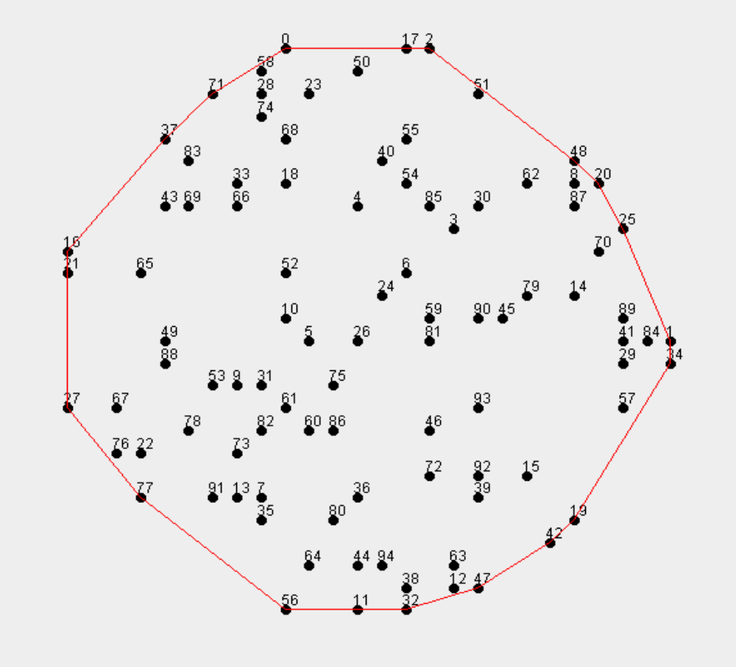
1) Oblig 5
problemstilling
• Vi skal finne den konvekse innhyllinga til n
punkter p i xy-planet.
• Her er 95 tilfeldige punkter og deres
innhylling: • en rekke med linjer fra
punkt til punkt i
mengden slik at alle andre
punkter er på ‘innsida’ av denne
mangekanten.
• Mange-kanten er
konveks, dvs alle indre
vinkler er ≤ 180°
• Altså ikke linje 19-57 eller 57-34.
. Alle punktene på en slik innhylling er
med: Altså: Både linje 16-21 og 21-27,
ikke linje direkte: 16-27.

Slide 5
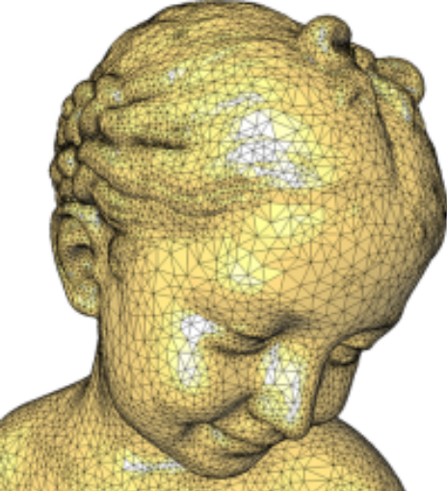
Hva bruker vi den konvekse innhyllinga til?
n Innhyllinga er en helt nødvendig første steg i flere-stegs
algoritmer innen :
n Spillgrafikk (modelleing av flater , mennesker, ansikter,
hus, borger, terreng, .. osv)
n Kartografi / Høydekart over landskap
n Sjøkart
n volumberegninger innen olje-prospektering.
n Viktig: er. starten på en Delaunay-triangulering av
punktene.
De etterfolgende figurer er laget i Geogebra . Anbefales sterkt
(gratis) – last ned: http://geogebra.no/

Slide 6
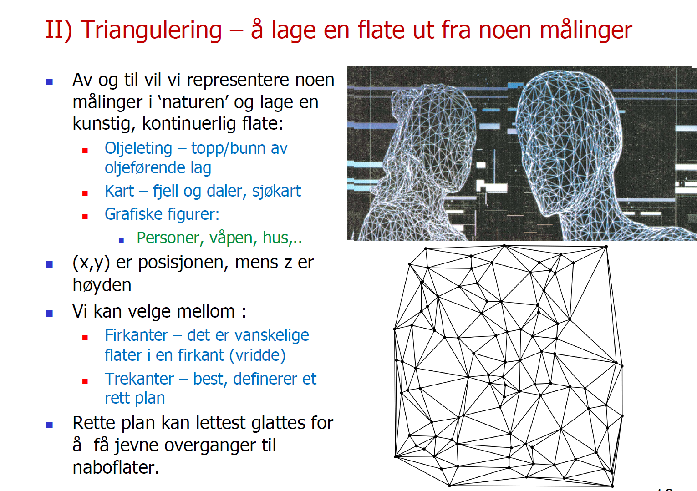

Slide 7
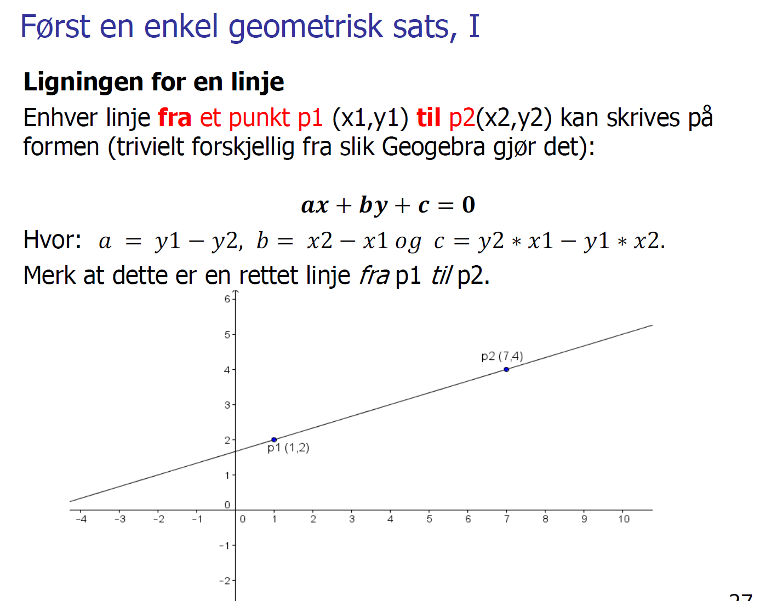

Slide 8
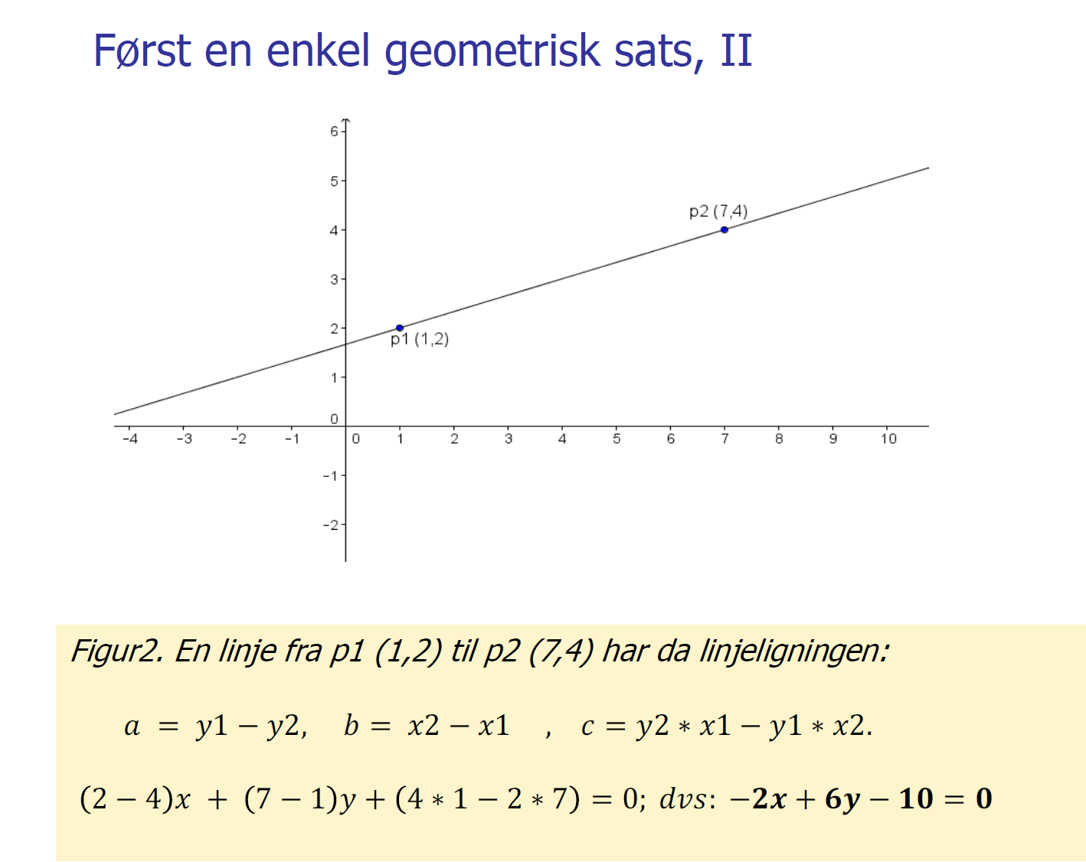

Slide 9
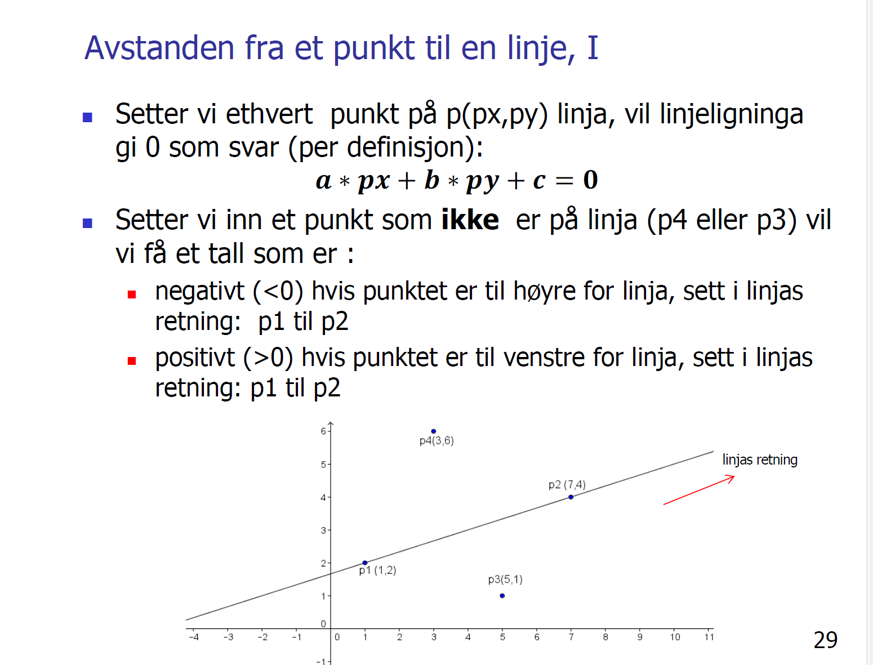


Slide 10
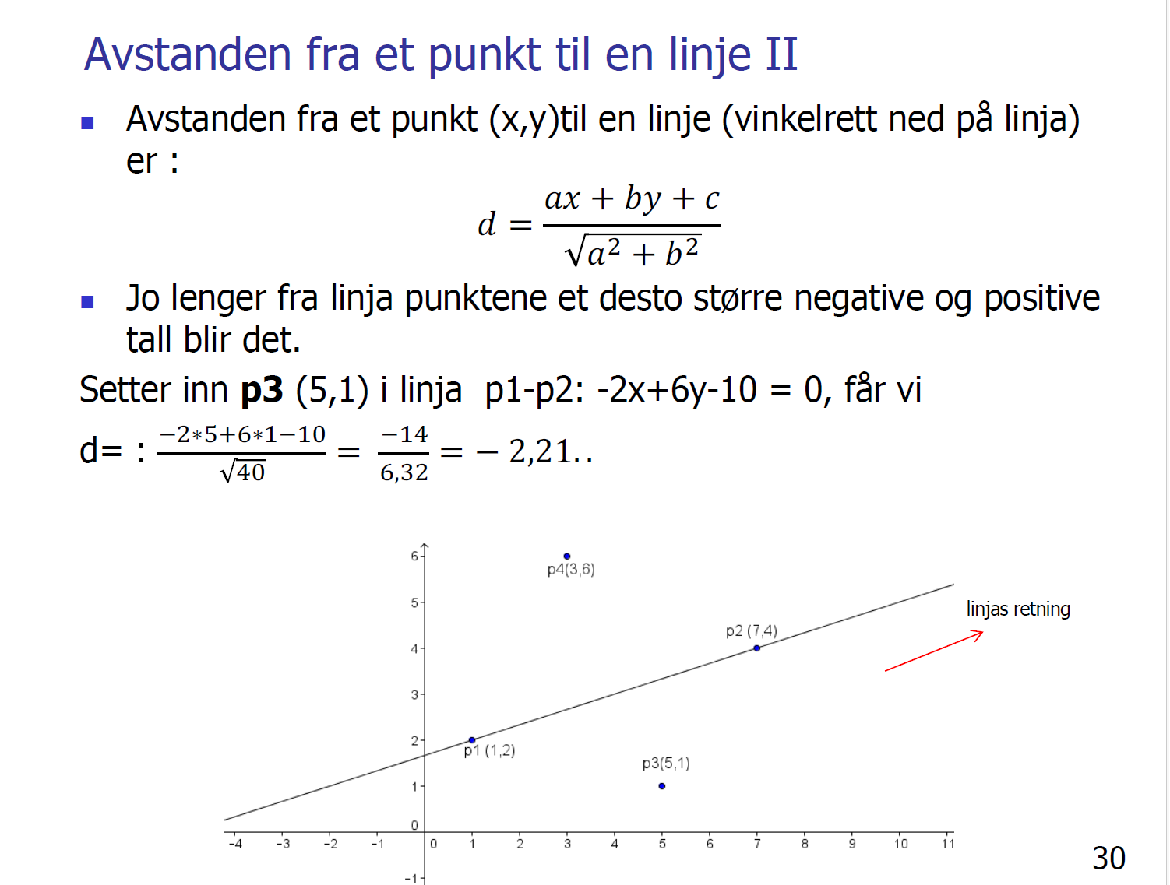

Slide 11
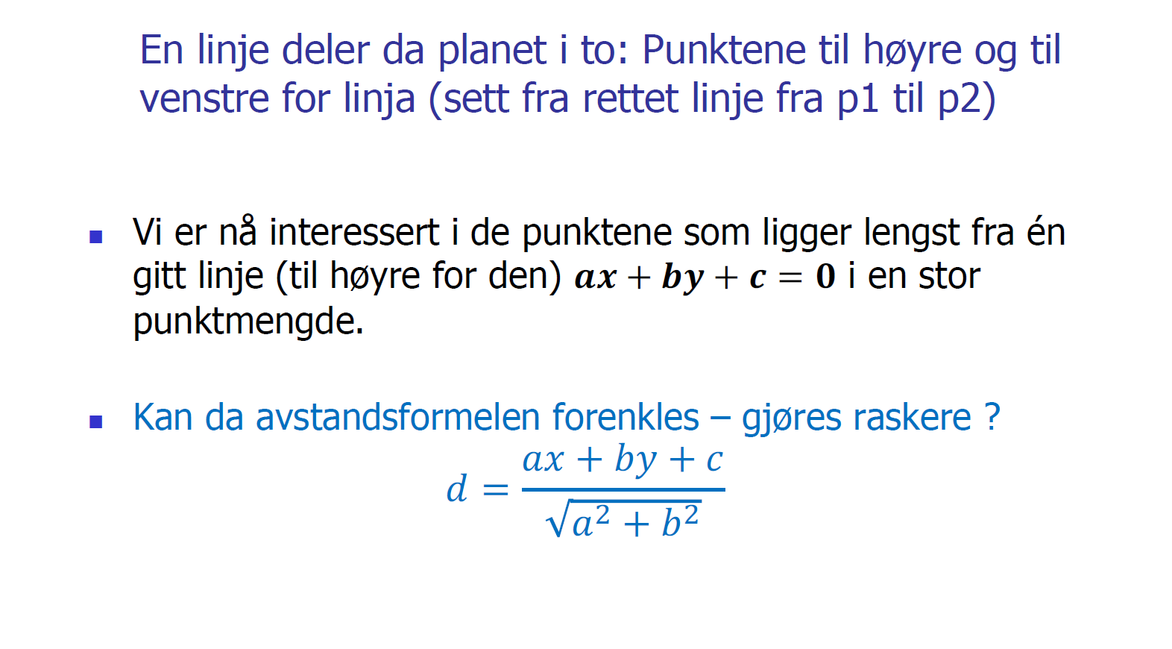

Slide 12
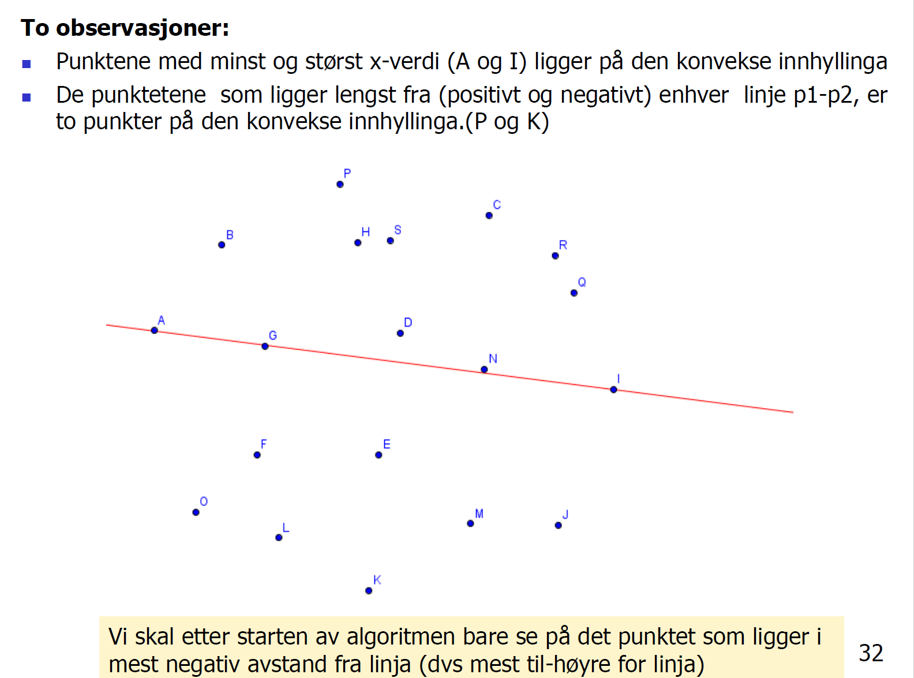

Slide 13
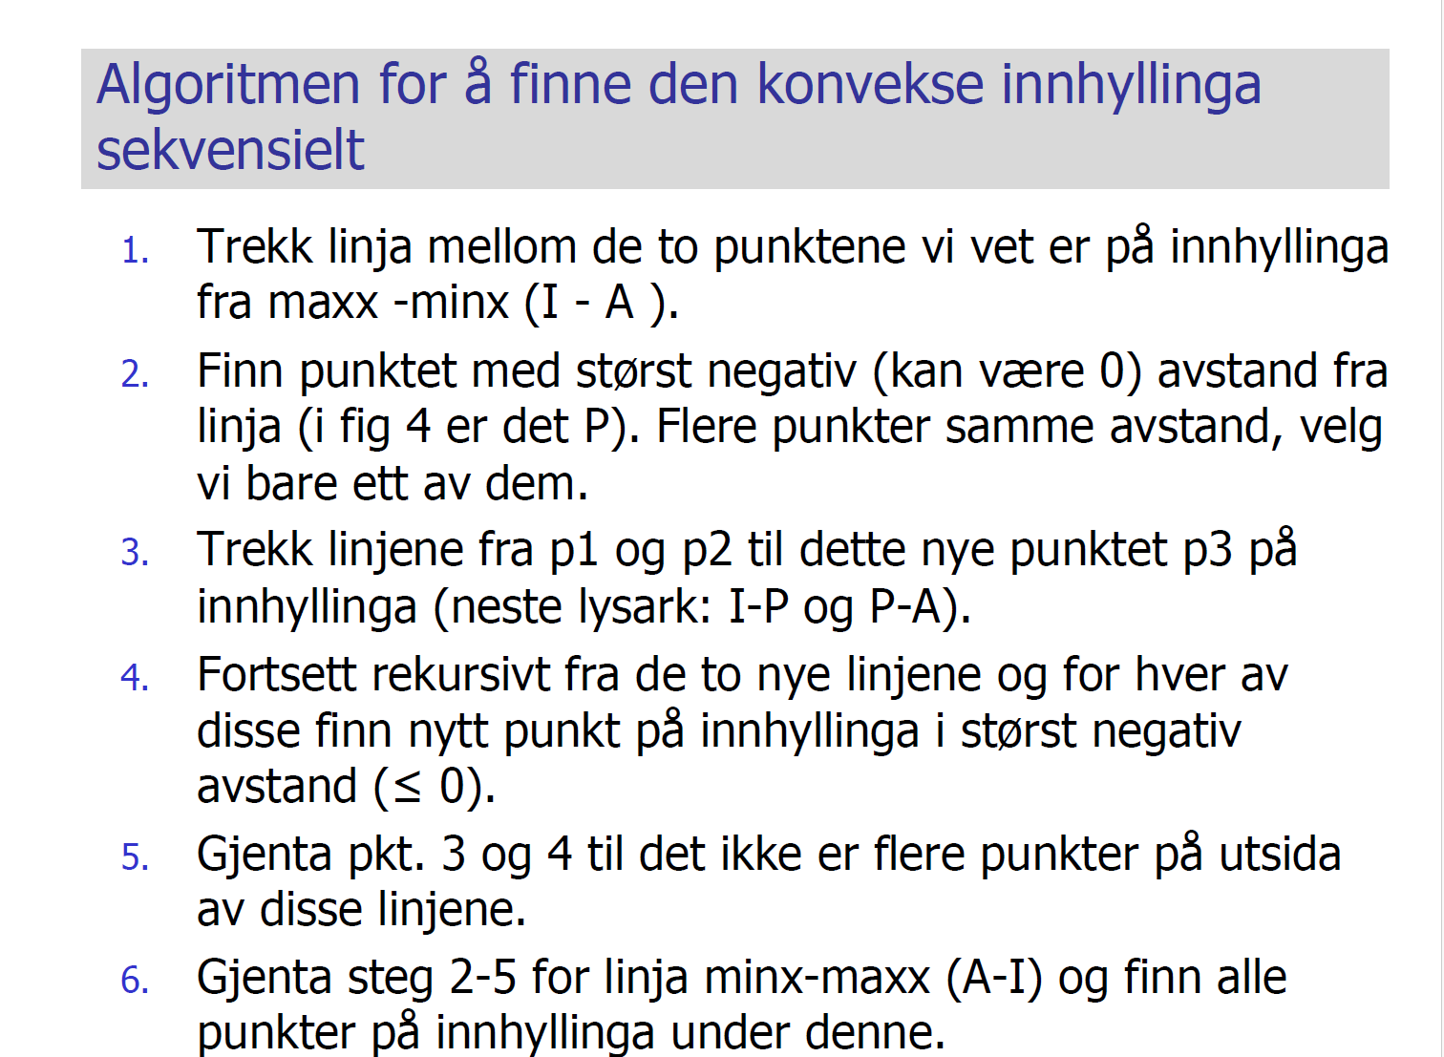

Slide 14
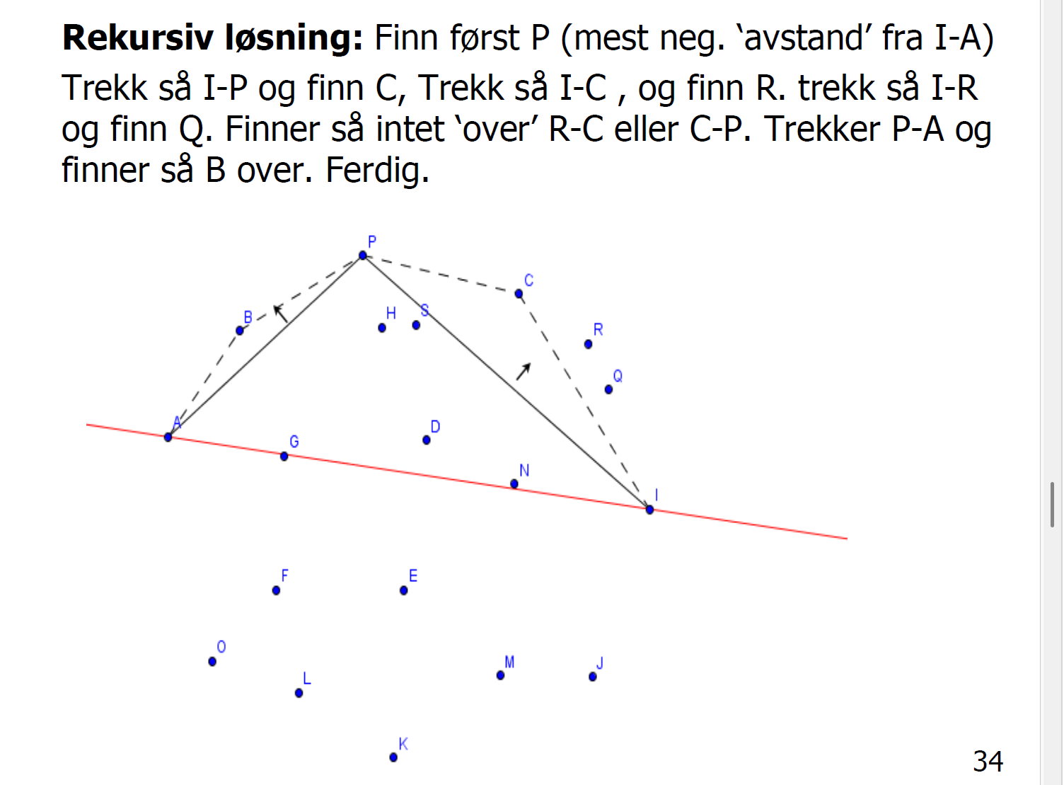

Slide 15
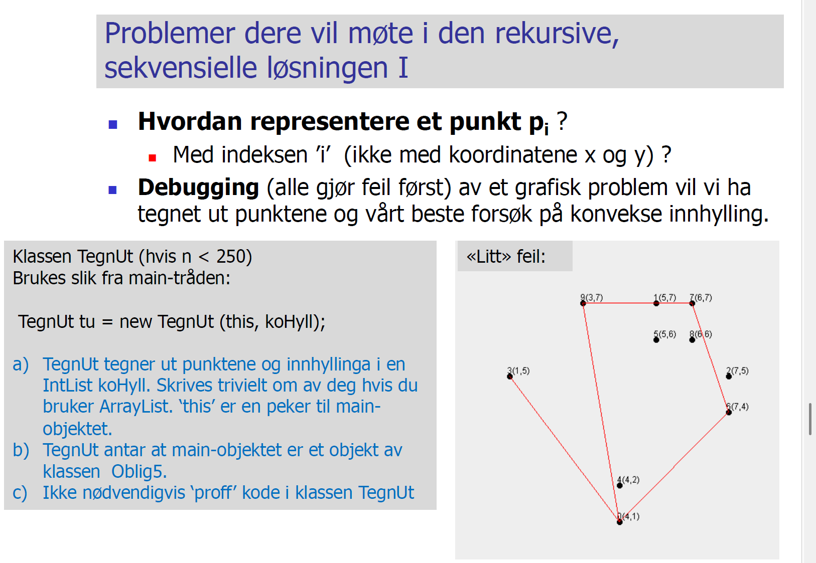

Slide 16
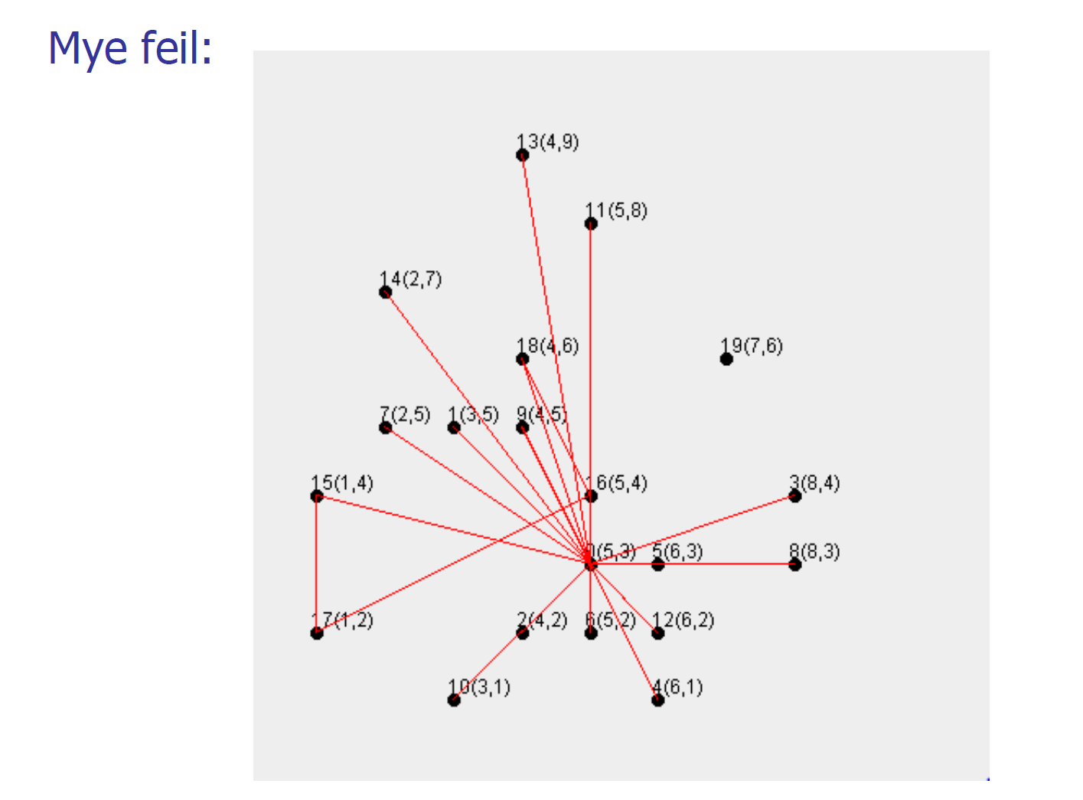

Slide 17
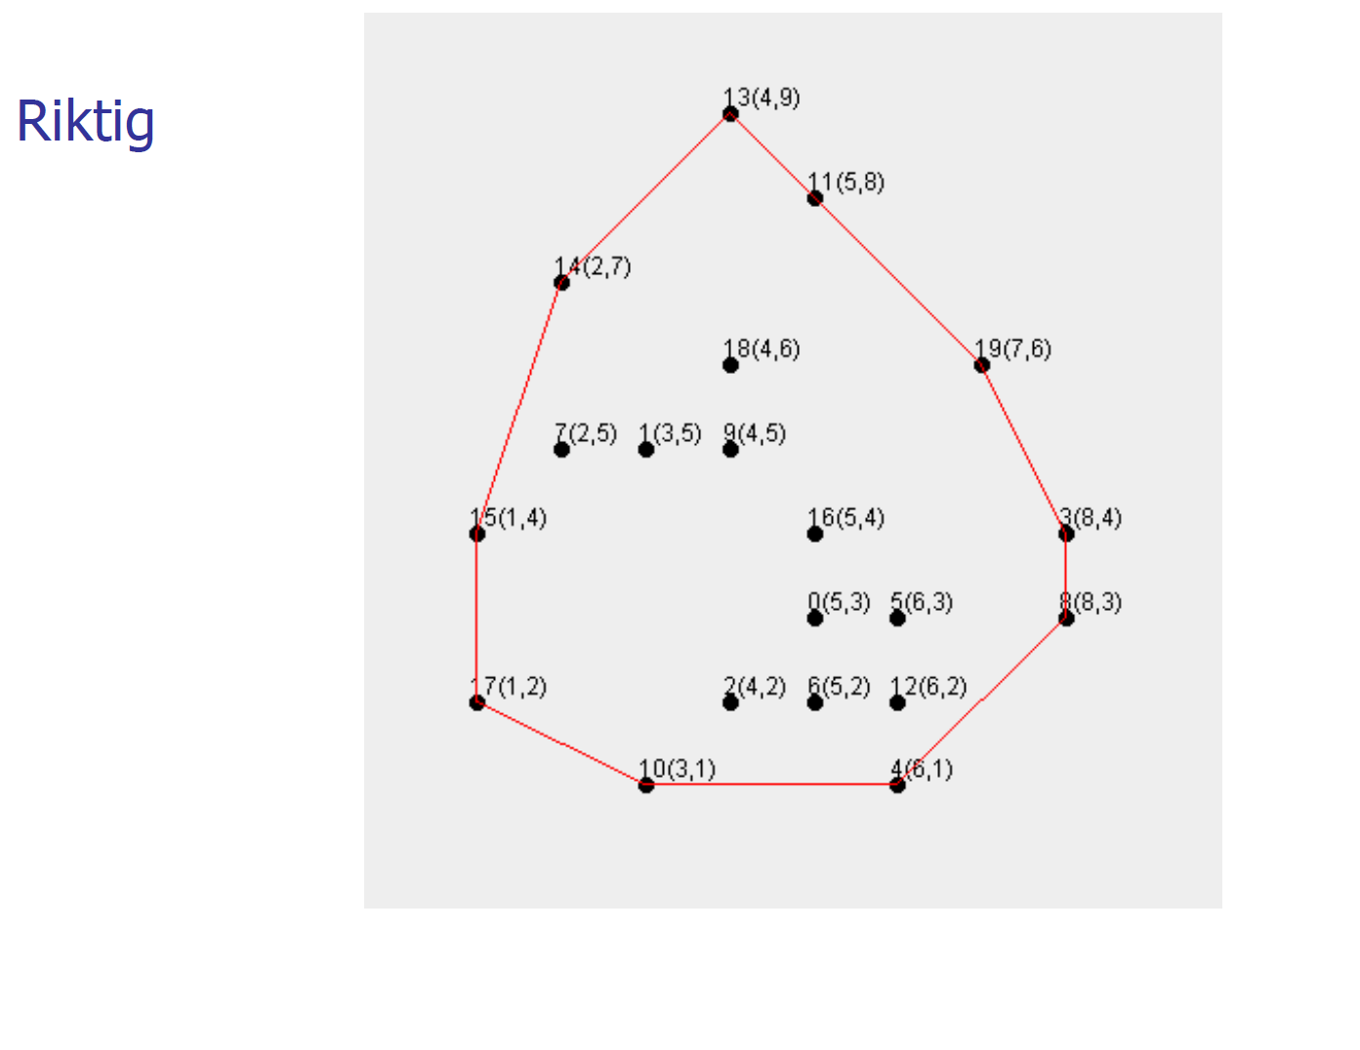

Slide 18
Klassen IntList et klart raskere alternativ til Java’s innebygde
class ArrayList (pga inn-utpakking av Integer og mye annet overhead:
klassen
class IntList{
Int [] data;
int len =0;
IntList(int len) {
data = new int[Math.max(2,len)];
}
IntList() {
data = new int[16]; // some default size
}
void add(int elem) {
if (len == data.length) {
int [] b = new int [data.length*2];
System.arraycopy(data,0, b,0,len);
data = b;
}
data[len++] = elem;
} // end add
// adds IntList other to this IntList as last part
void append (IntList other) {
if ( len + other.len > data.length) {
int newLen = Math.max(2*len,len + 2*other.len);
int [] b = new int [newLen];
System.arraycopy(data,0,b,0,len);
data = b;
}
System.arraycopy(other.data,0, data, len, ther.len);
len += other.len;
} // end join other Intlist to this IntList
void clear(){ len =0; } // end clear;
int get (int pos){
if (pos > len-1 ) return -1; else return data [pos];
} //end get
int size() { return len; } //end size
} // end class IntList

Slide 19
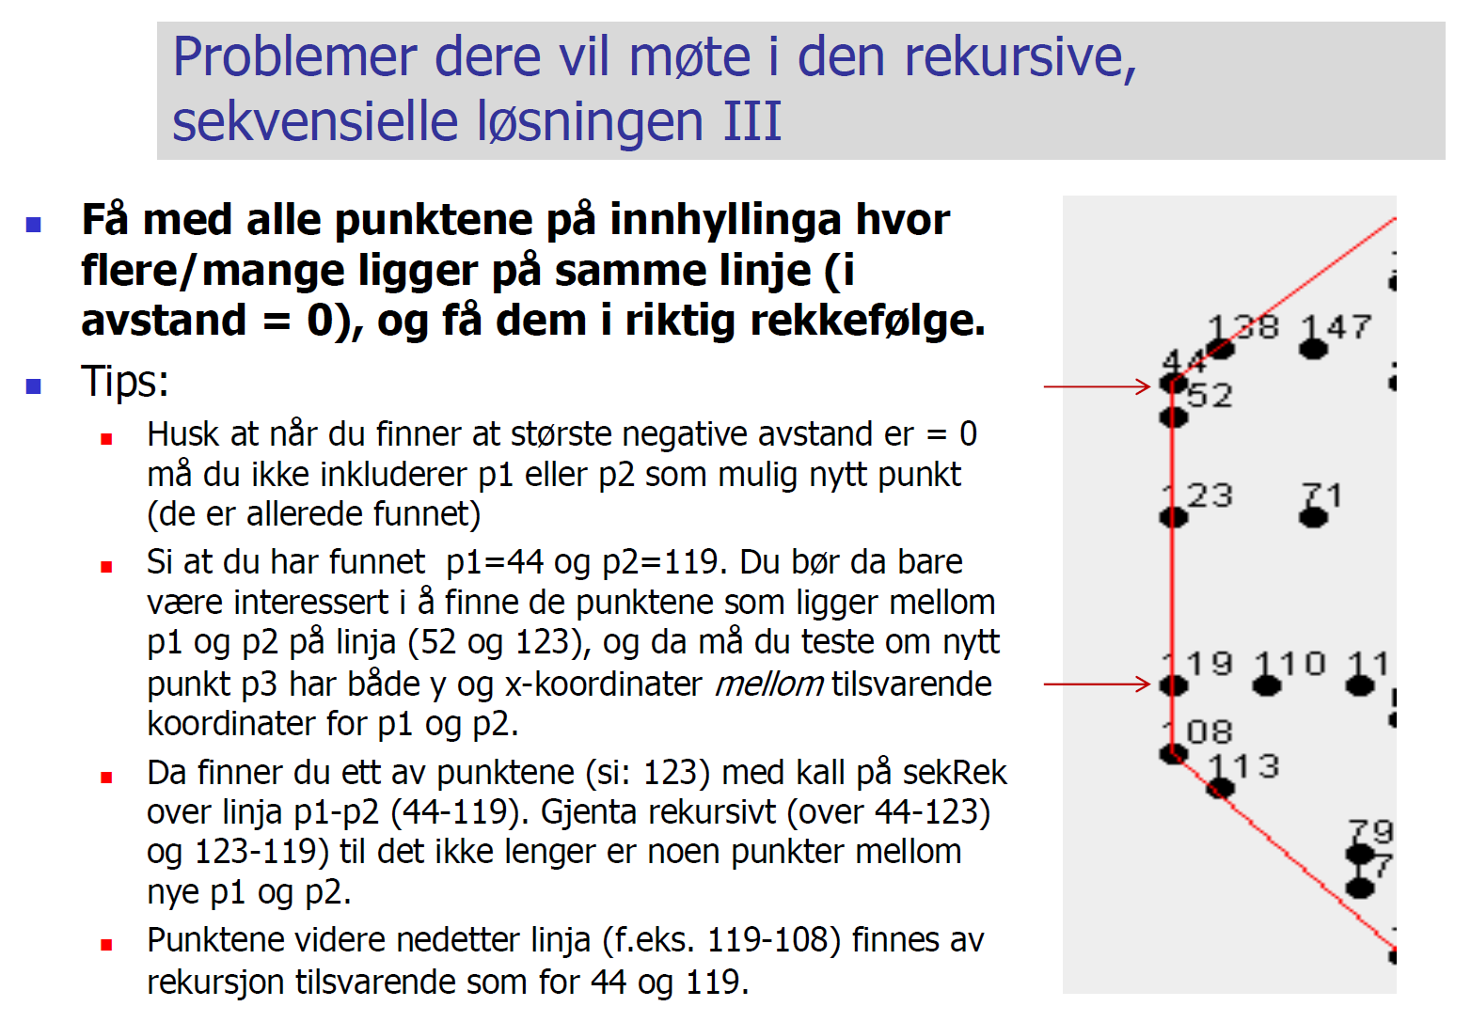

Slide 20
Å søke i alle som er inne i den boksen med hjørner i p1 og 2 og over linjeneP1-P2 og linja og I-P:
p1
p2
/** true if p3 inside or on box(p1,p2) */
boolean inside(int p1, int p2, int p3){
return ((x[p1]<= x[p3] && x[p3] <= x[p2]) || (x[p2] <= x[p3] && x[p3]<= x[p1]))
&&((y[p1]<= y[p3] && y[p3] <= y[p2]) || (y[p2] <= y[p3] && y[p3] <= y[p1]));
} // end inside
Denne testen finner punkter (her p3) som ligger mellom p1-p2, og hvis de ligger på linjen i boksen er p3 et punkt på p1-p2, og da på en rett linje p1-p3-p2 .
Brukes til å finne flere punkter (som C og R) i samme avstand fra P2.

Slide 21
Problemene vi møter i den parallelle løsningen med oppdelingen av programmet er mye av de samme som i den sekvensielle.
Hvordan løser vi problemet med flere punkter på same rette strekning av innhyllinga?
  Svar: På samme måte (og sekvensielt) som i den sekvensielle løsningen!
Vi Finner punktet P, og kan da søke i alle punktene som ligger under
Linja I-P, men bedre er å søke i alle som er inne i den boksen med hjørner i I og P (se neste foil):

Slide 22
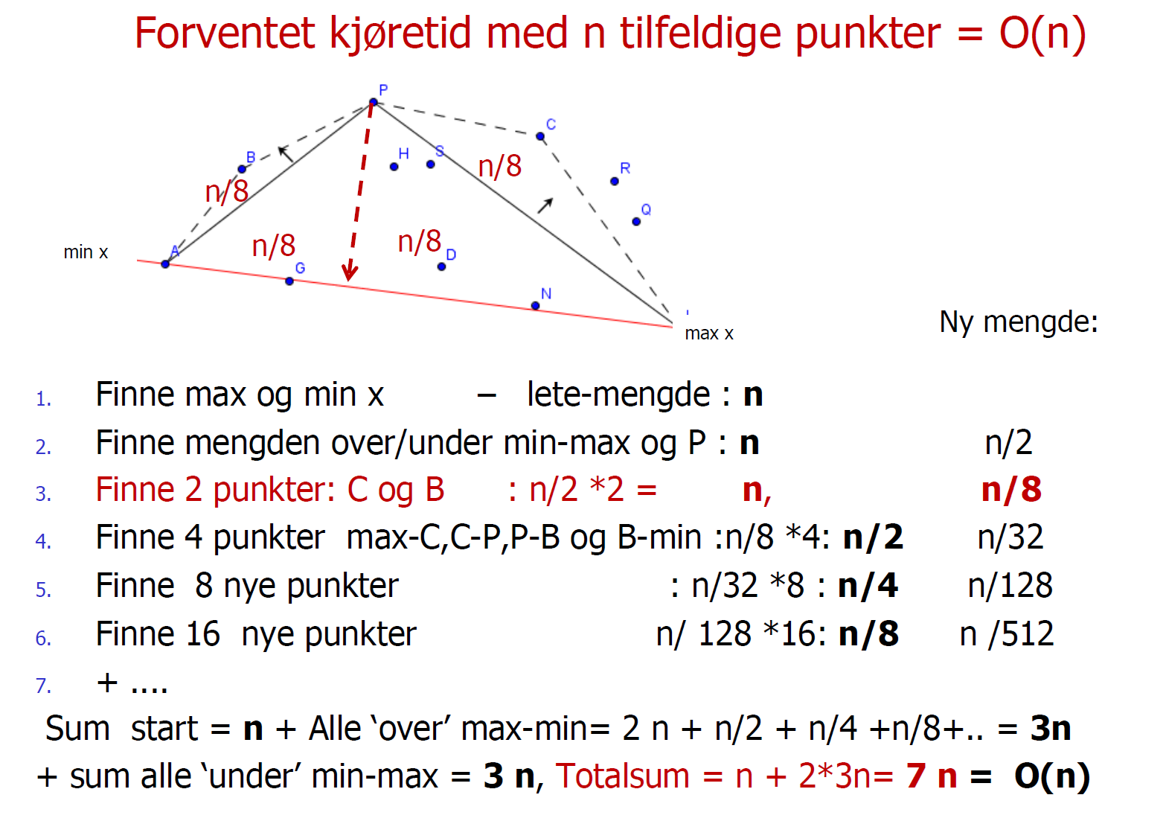
= O (7n),

Slide 23
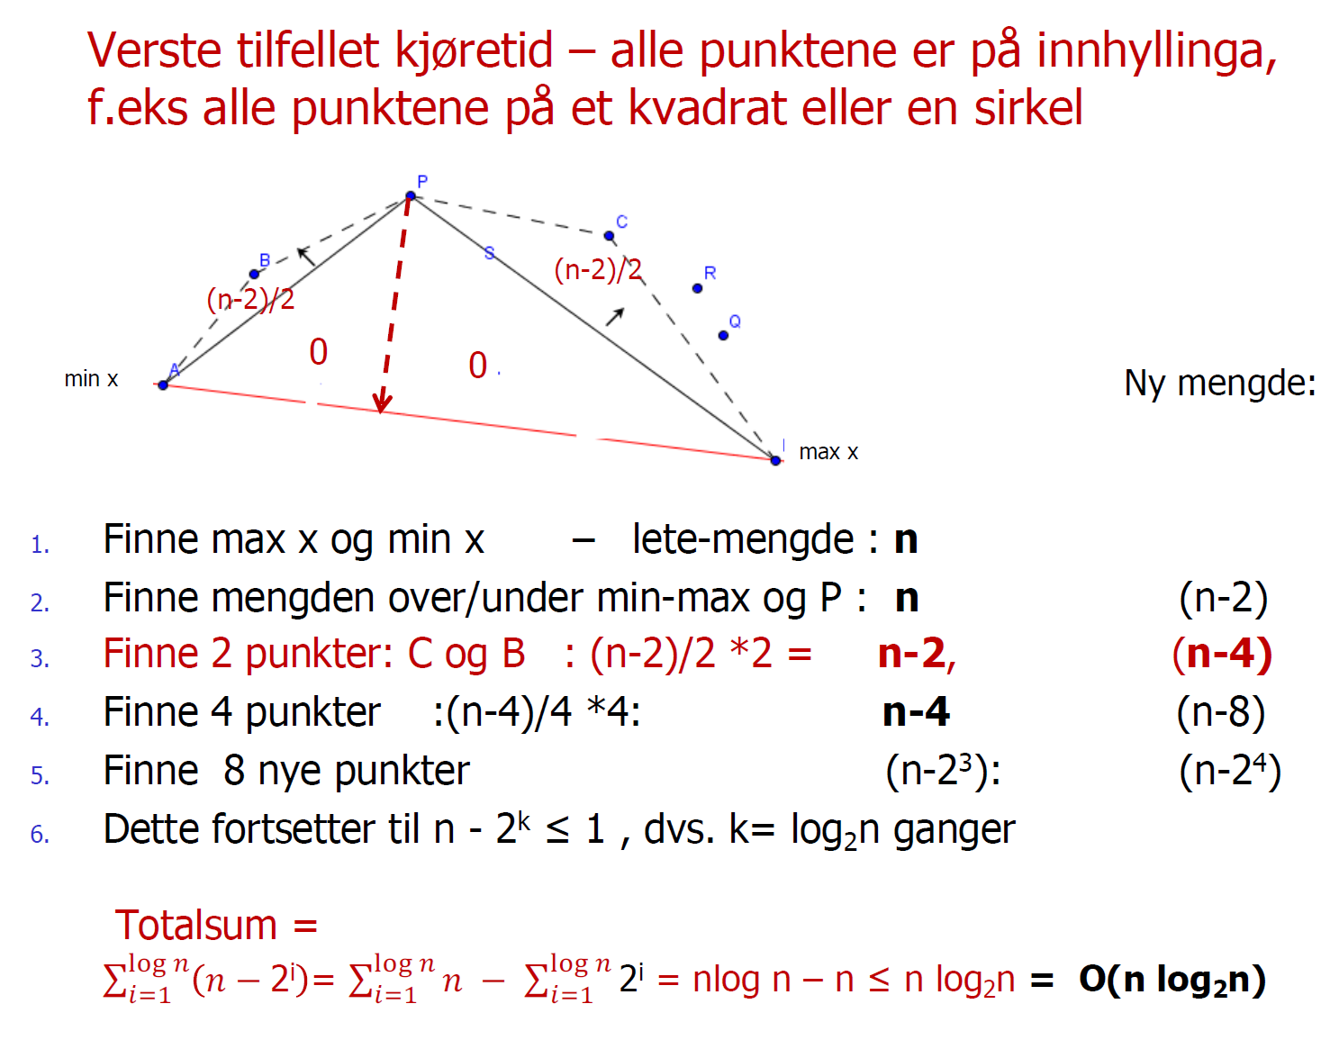

Slide 24
To måter å parallelliser DKI med k tråder:
Parallelliser de ulike delene i den sekvensielle løsningen (programmet)
Det opp data (punktene) i k deler

Slide 25
Hvordan lage raskere, parallelle løsninger ?
Kan man lage en parallell algoritme som er raskere enn den sekvensielle ( O(7n)) ?
Vi skal se på to ulike forsøk på parallellisering med k tråder:
1) Dele opp det sekvensielle programmet i deler som hver
parallelliseres
2) Dele opp data i k deler som hver behandles parallelt og finner
hver sin kohyll, Så settes disse punktene sammen til en liten
punktmengde til å finne hele innhyllinga sekvensielt.
3) Resultater – er 1) eller 2) raskest ?, og raskere enn sekvensiell løsning ?
Både 1) og 2) kan bare nytte tråder når det ‘mye’ data fordi starte/stoppe k tråder tar mye lenger tid enn sekvensielle rekursive kall (tester viste at mye data er ca. > 50 000 punkter)

Slide 26
1) Oppdelingen av det sekvensielle programmet og parallellisering
av det.
Den første delen av programmet er å finne maxx og minx
  Det kan enkelt parallelliseres (jfr. Oblig 1).
Resten av den sekvensielle algoritmen kan enkelt parallelliseres ved at (hvis nok punkter i søkemengden) at en ny tråd settes inn det hvor vi i den sekvensielle løsningen har et sekvensielt kall.
Nye tråder på videre kall startes bare dersom vi har nok punkter som skal behandles der – elles et sekvensielt kall.
Vi opererer med punkter for der vi skal finne nye punkter (ett for hvert kall) på innhyllinga, og den langt større søke-mengden hvor vi finne neste punkt på innhyllinga.

Slide 27
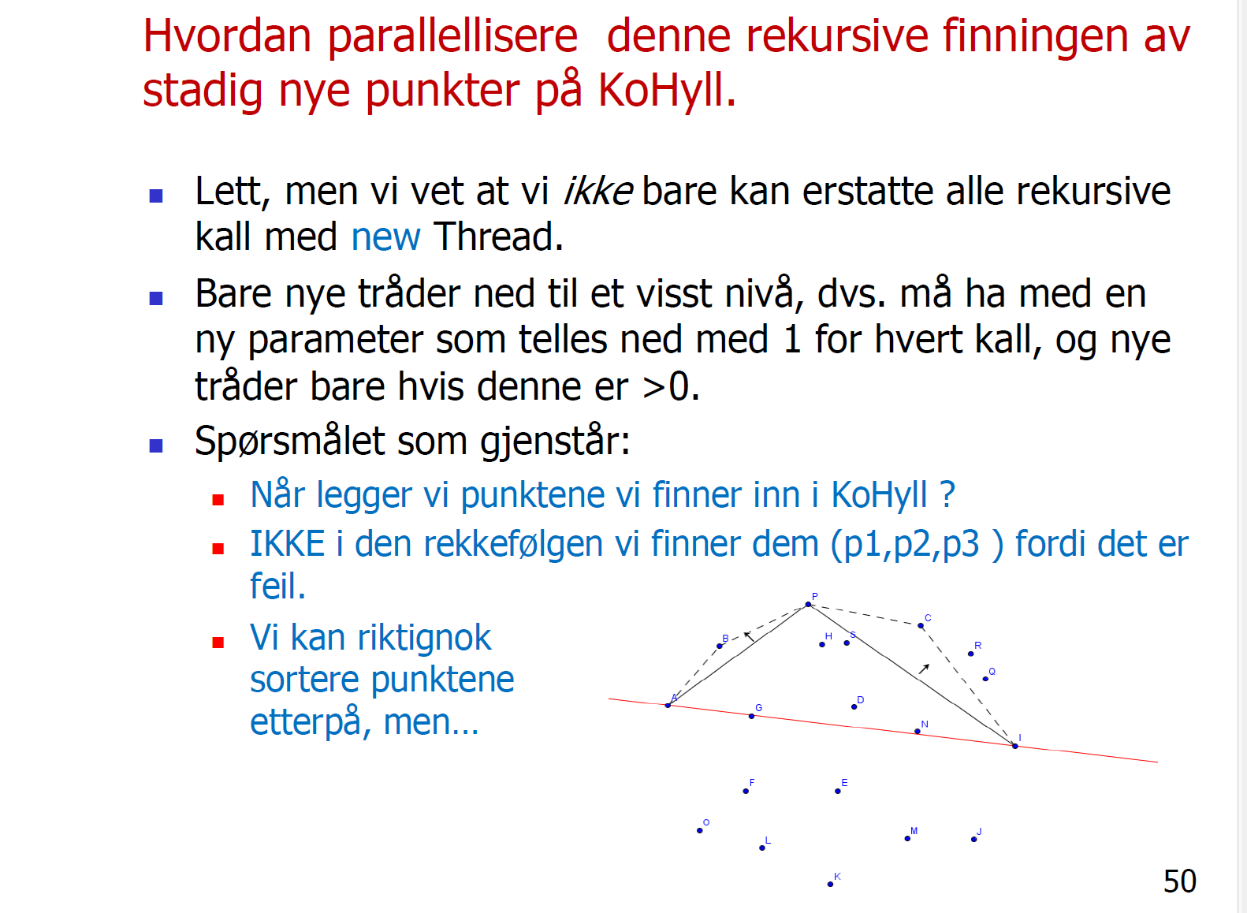

Slide 28
Problemene vi møter i den parallelle løsningen med oppdelingen av programmet er de samme som i den sekvensielle.
Skal neste kall for å finne neste punkter være en tråd eller et sekvensielt kall ?
  Svar: Ny tråd bare hvis søkemengden er > enn et litt stort tall (si > 1000)
Hvordan løser vi problemet med flere punkter på same rette strekning av innhyllinga?
  Svar: På samme måte (og sekvensielt) som i den sekvensielle løsningen!
  Konklusjon: Vi bruker den sekvensielle løsningen der det er ‘få’ punkter,
  Og den sekvensielle løsninga kan når som helst brukes som en del av den parallelle løsninga.
  Vi har da grovt sett for hver tråd eller sekvensielle kall, tre punktmengder
  (i i hver sin IntList); De to som inneholder punktene vi søker i, den som ligger over de to linjene vi har , og den tredje er den konvekse innhyllinga vi holder på nå bygge opp .

Slide 29
2) Dele opp data i k deler som hver behandles parallelt
og så settes sammen til søkemengde for hele innhyllinga.
N.B . Si at vi lager 12 tråder for dette problemet – 6 over og 6 under linja: minx-maxx
Vi må huske at punktene IKKE er sortert, men slik at 1/12 av punktene ligger her og der over hele flaten. (F.eks vil tråd nr. i få alle punktene som har indeks i x[] og y[] mellom : left = i*n og right = (i+1)*n);
Hver tråd vil finne sin MAXx og MINx – ingen global max og min før i siste steget i denne data-delings algoritmen.

Slide 30
2) Algoritmen for data-oppdelt parallellisering
Del opp alle data i k deler (husk at data ikke er sortert, og at vi har overbooket antall kjerner , vi har 4 kjerner, og sier vi har f.eks 24 kjerner – (overbookingen gjør vi bare fordi det blir bedre speedup).
Vi beregner ikke noe globalt maxi og mini.
Bruk så den sekvensielle algoritmen på hver de 24 delene og lag så en IntList som er sammenstilling av alle disse 24 konvekse innhyllingene.
I denne søkemengden kjører vi igjen den sekvensielle Algoritmen og får da en felles innhylling som også er den riktige DKI for alle punktene.
Begrunnelse av riktigheten av denne algoritmen
Mengden av alle punktene som er DKI til de k inndelingene er alle distinkte (ulike) punkter
Siden hver av disse k stk. DKI-ene representerer ytterpunktene i hver sin mengde, vil alle punktene for disse ytterpunktene i denne samle-mengden også ha alle ytterpunkter for hele den felles mengden.
Poenget nå er at vi greier å lage en relativt ‘liten’ søkemengde hvor alle de punktene vi søker etter er, og den sekvensielle algoritmen vi da finne en felles DKI for disse punktene gir oss den løsningen vi leter etter.

Slide 31
Hvorfor kan vi finne DKI ved å søke i alle punktene i de partielle DKI’ene vi har laget med k tråder
Vi har da funnet alle ‘ytterpunktene’ på alle de k punktmengdene ved å lage en felles DKI ut av punktene i denne mengden .
Og siden vi til slutt finner DKI av alle punktene ved å søke sekvensielt gjennom denne punktmengden. finner vi rett svar.
Og siden maxx og minx er punkter som befinner seg (sannsynligvis på hver sin) DKI, vil de bli med i den endelige DKI-en for samlingen av alle DKI-ene (fordi de begge er ekstremverdier – størst og minst).

Slide 32
Ulike områder som slåes sammen når vi lager en felles søkemengde av 2 DKI-er
Vi ser at ‘alle’ typer av overlapp av 2 DKI-er kan gis en felles innhylling: Da kan vi jo etter at vi har slått sammen de to første, slå denne 1+2 sammen med neste 3, osv til vi har slått samme alle de ‘små’ 1+2+…+K , DKI-ene til én felles DKI .

Slide 33
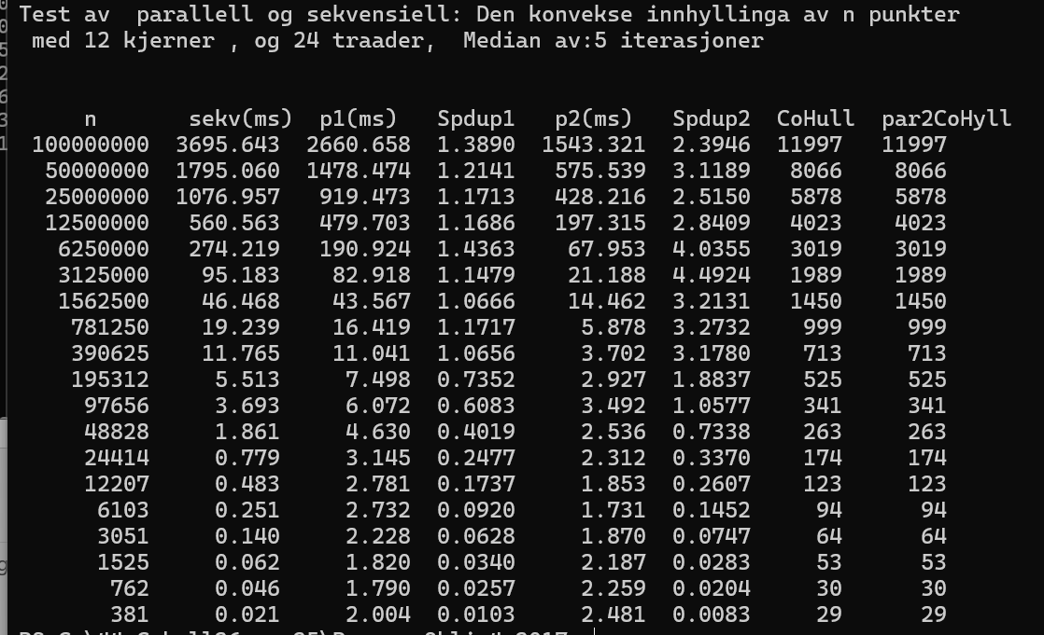

Slide 34
Resultater: Test av parallell og sekvensiell: Den konvekse innhyllinga av n punkter
med 12 kjerner , og 24 tråder, Median av:5 iterasjoner for n = 100 000 000 i step på 2 ned til n =
381.
For n > ca. 200 000 er data-oppdeling klart raskere enn den sekvensiell algoritme, SU = 2.4 – 4.5 og langsommere enn sekvensiell for n < ca 60 000
For n > ca 1 200 00 er program-oppdeling en del raskere (SU 1.2-1.4 ) og langsommere enn sekvensiell algorime for n < 200 000
Konklusjon: Den data-oppdelte parallelliseringen er klart raskere enn den programoppdelte parallelliseringen, og for n > 100 000 også raskere enn den den sekvensielle algoritmen.

Slide 35
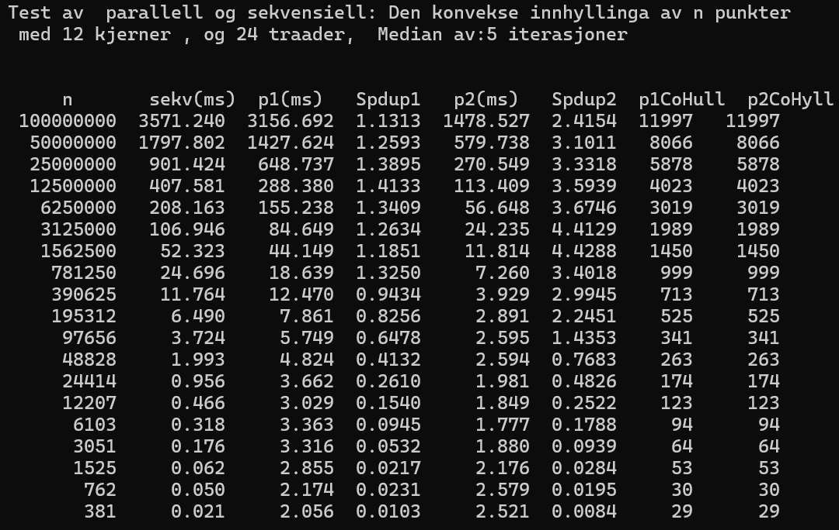

Slide 36
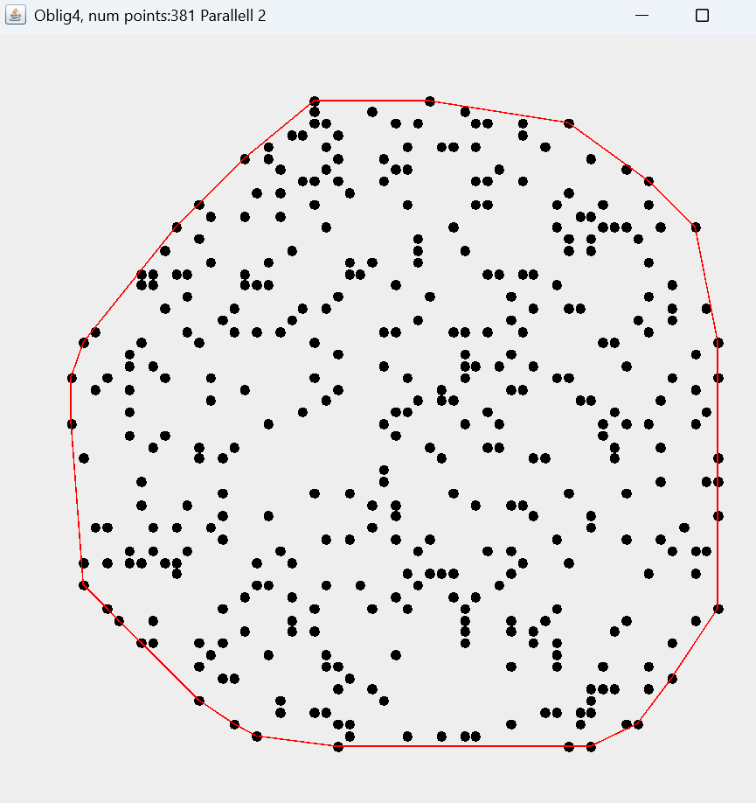
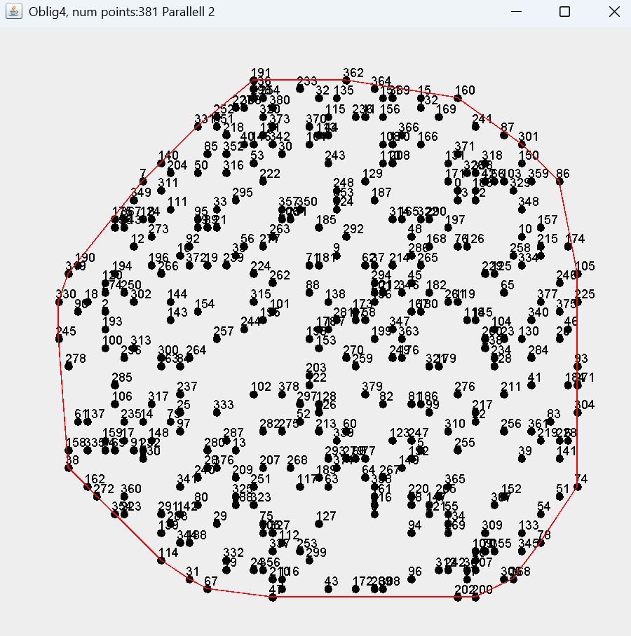

Slide 37
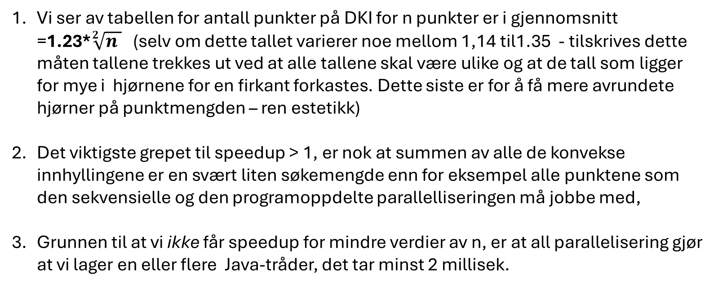
Hvorfor er det raskere å parallelliser med data-oppdeling ?
Vi ser av tabellen for antall punkter på DKI for n punkter er i gjennomsnitt =1.23*$\sqrt[2]{n }$ (selv om dette tallet varierer noe mellom 1,14 til1.35 - tilskrives dette måten tallene trekkes ut ved at alle tallene skal være ulike og at de tall som ligger for mye i hjørnene for en firkant forkastes. Dette siste er for å få mere avrundete hjørner på punktmengden – ren estetikk)
Det viktigste grepet til speedup > 1, er nok at summen av alle de konvekse innhyllingene er en svært liten søkemengde enn for eksempel alle punktene som den sekvensielle og den programoppdelte parallelliseringen må jobbe med,
Grunnen til at vi ikke får speedup for mindre verdier av n, er at all parallelisering gjør at vi lager en eller flere Java-tråder, det tar minst 2 millisek.

Slide 38
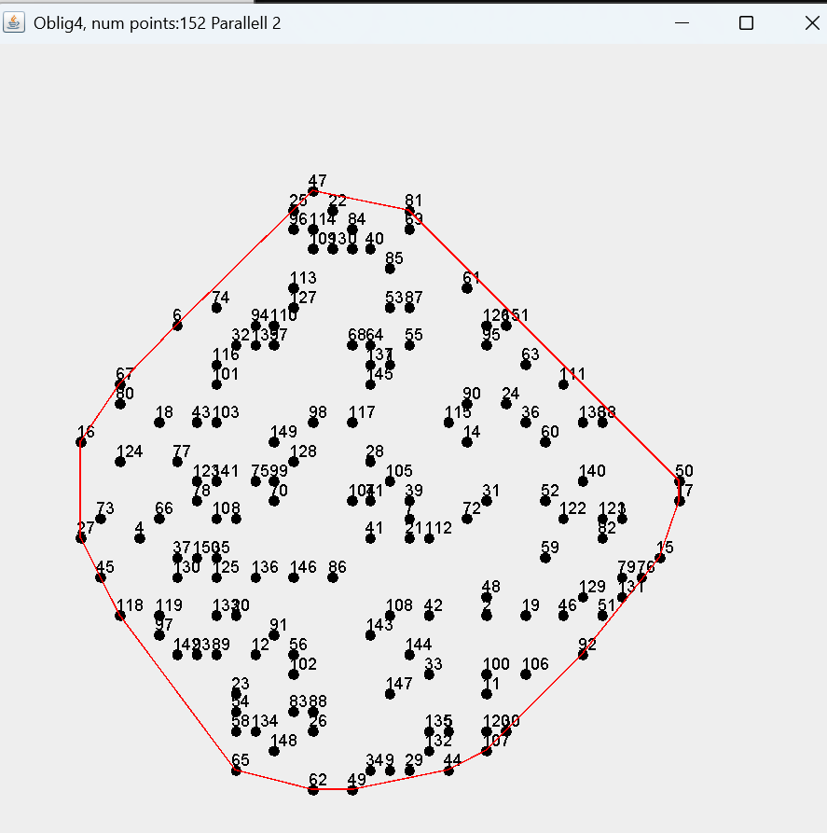
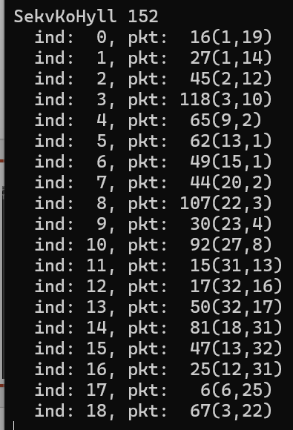

Slide 39
Oppsummering:
Det mulig å lage ulike parallelle løsninger av en algoritme med høyst ulik speedup.
Husk at det å starte parallelle Java-tråder tar ‘lang tid’ si 2ms i for alle problemer. Tar programmet likevel lang tid kan vi de bort fra disse 2 ms, men ikke for små raske problemer.
Det å dele opp programmet og parallelliser det eller dele opp data og så slå del-løsningene sammen til en felles løsning bør begge testes ut i flere andre problemer.

Slide 40
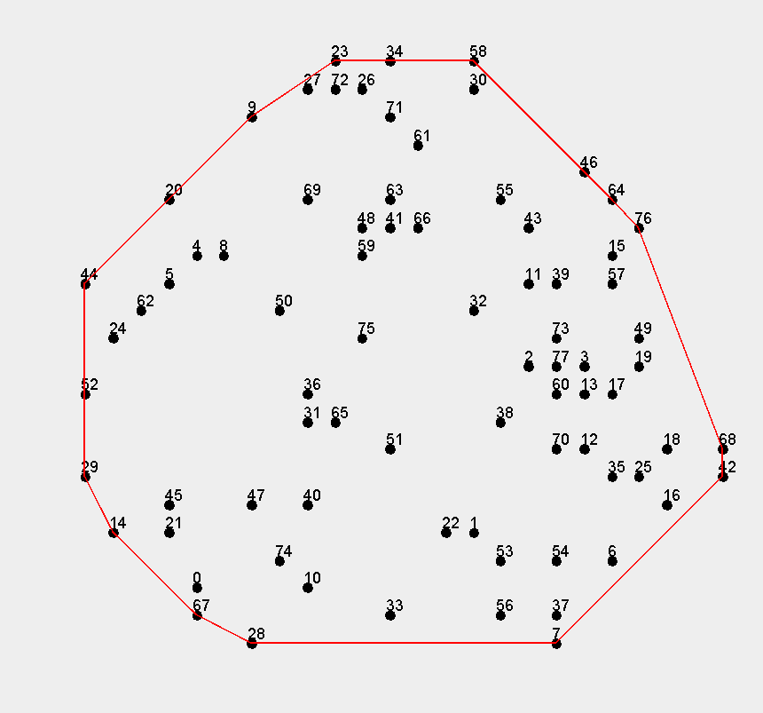
SekvKoHyll 78
ind: 0, pkt: 29(1,7)
ind: 1, pkt: 14(2,5)
ind: 2, pkt: 67(5,2)
ind: 3, pkt: 28(7,1)
ind: 4, pkt: 7(18,1)
ind: 5, pkt: 42(24,7)
ind: 6, pkt: 68(24,8)
ind: 7, pkt: 76(21,16)
ind: 8, pkt: 64(20,17)
ind: 9, pkt: 46(19,18)
ind: 10, pkt: 58(15,22)
ind: 11, pkt: 34(12,22)
ind: 12, pkt: 23(10,22)
ind: 13, pkt: 9(7,20)
ind: 14, pkt: 20(4,17)
ind: 15, pkt: 44(1,14)
ind: 16, pkt: 52(1,1

Slide 41
